Slide 1
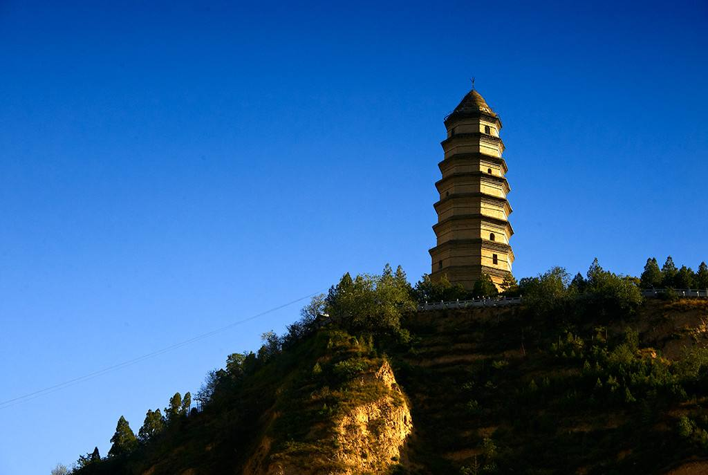
延安，一座北国边塞之城，一方热烈而又神秘的土地。延安，一幅壮丽的历史画卷，一部光照史册，启迪后人的经典。1935年到1948年的13年间，革命浪潮曾经从这里席卷全国，延安也因此被称为革命圣地。王家坪、杨家岭、枣园、南泥湾，这里革命的足迹历历在目，看着这一切，诗人满怀激情地写下这样的诗句：“延安，我把你追寻”，诗人在追寻什么呢？今天，我们就来学习这篇课文。

Slide 2
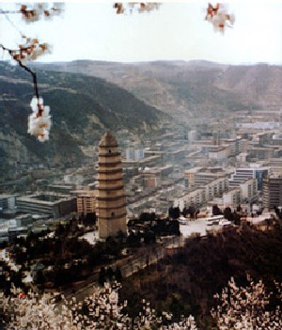

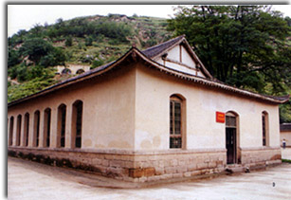
人教版 语文 四年级 上册
24 延安，我把你追寻
宝塔山
南泥湾开荒
王家坪革命旧址

Slide 3
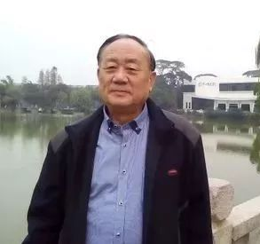
祁念曾，出生于1946年12月，笔名祁星，河南洛阳人，毕业于北京大学中文系。著有诗集《春天的歌》《人生之恋》《站立的河流》，散文集《红烛之歌》《宝鸡漫游》《岁月如歌》等。

Slide 4



朗读课文 扫清障碍
yán
xī
sǔn
máo
我会认
延安
昔日
春笋
茅屋
kàng
huáng
dàn
mèi
土炕
辉煌
一旦
明媚

Slide 5
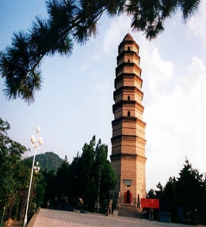
识字方法
换偏旁：
吭—坑—炕
换一换：
共-八+日=昔
形声字：笋 茅 炕 煌 媚

Slide 6



识字游戏
小熊钓鱼，鱼儿吓跑了
笋
炕
昔
媚
茅
煌
延

Slide 7
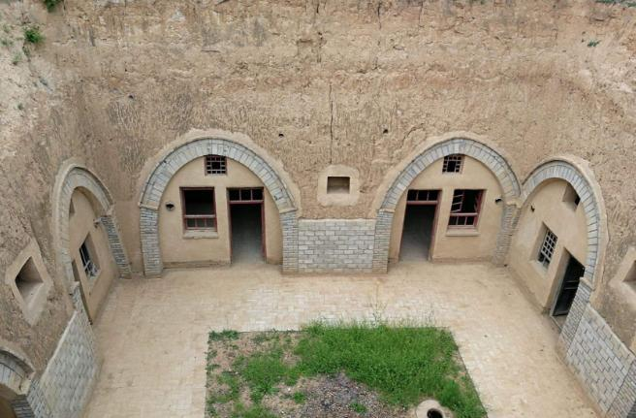
词语解释
窑洞：指土山的山崖挖成的作为住屋的山洞或土屋。
温热：温暖，热乎，暖和。

Slide 8
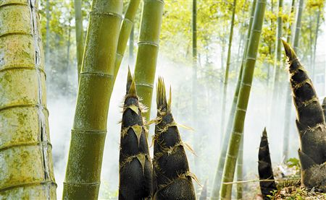
雨后春笋：春天下雨后竹笋长得很多很快，文中比喻高楼大厦大量出现。
新建筑像雨后春笋般到处出现。

Slide 9
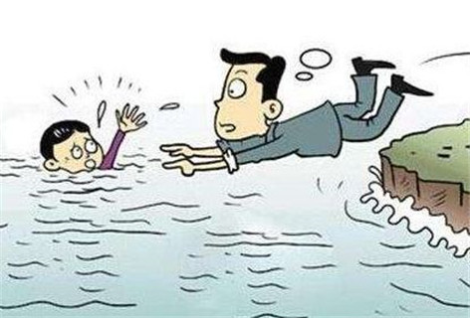
毫不犹豫：做事情立即果断,不犹豫不决。
为抢救落水儿童，他毫不犹豫地跳进了冰冷刺骨的湖水里。

Slide 10
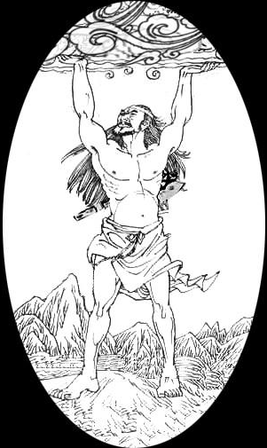
顶天立地：头顶云天，脚踏大地。形容形象高大，气概豪迈。
男孩子从小就要立志，长大成为顶天立地的男子汉。

Slide 11
认读词语
茁壮 枣园 竹笋
茅屋 窑洞 土炕
辉煌 满目琳琅 毫不犹豫

Slide 12
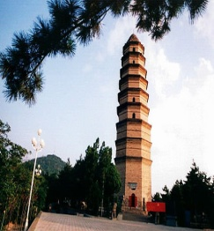
近义词
辉煌——光辉——灿烂——璀璨
毫不犹豫——当机立断——干脆利落
顶天立地——气慨豪迈——傲然挺立

Slide 13

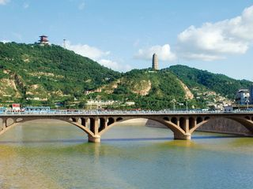
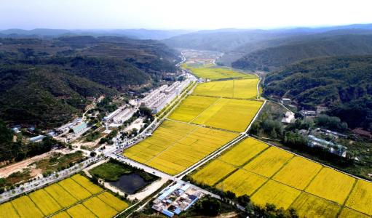
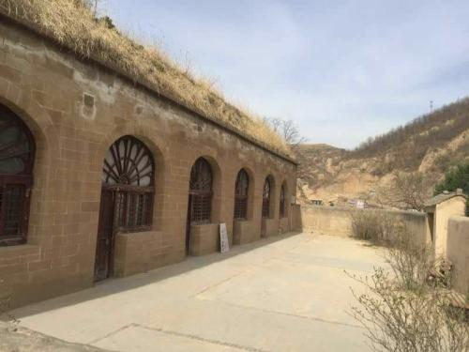
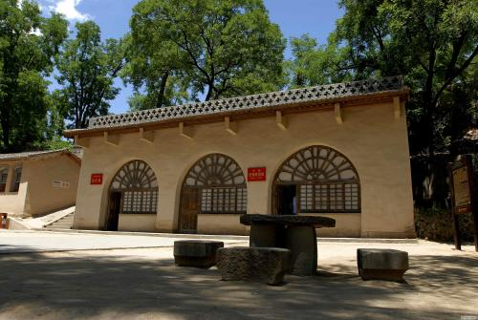
整体感知
默读诗歌，说说这首诗歌着重讲了哪几个地方？
延河
枣园
南泥湾
杨家岭

Slide 14

延安，我把你／追寻
像／翩翩／归来的／燕子，
在／追寻／昔日的／春光；
像／茁壮成长的／小树，
在／追寻／雨露和太阳。
追寻你，延河／叮咚的／流水，
追寻你，枣园／梨花的／清香，
追寻你，南泥湾／开荒的／镢头，
追寻你，杨家岭／讲话的／会场。
光
有感情地朗读诗歌，找出诗歌的韵脚。
阳
香
场

Slide 15

一排排／高楼大厦／像雨后春笋，
一件件／家用电器／满目琳琅；
我们／永远／告别了／破旧的茅屋，
却忘不了，／延安窑洞／温热的／土炕。
航天飞机／探索／宇宙的／奥秘，
电子计算机／奏出／美妙的／交响；
我们／毫不犹豫／丢掉了／老牛破车，
却不能丢／宝塔山／顶天立地的／脊梁。
琅
有感情地朗读诗歌，找出诗歌的韵脚。
炕
响
梁

Slide 16
延安，你的／精神／灿烂辉煌！
如果／一旦／失去了你啊，
那就／仿佛／没有了／灵魂，
怎能向／美好的／未来／展翅飞翔？
啊！延安，我把你／追寻，
追寻／信念，追寻／金色的／理想；
追寻／温暖，追寻／明媚的／春光；
追寻／光明，追寻／火红的／太阳！
煌
有感情地朗读诗歌，找出诗歌的韵脚。
翔
想
阳

Slide 17
小结
ang
全诗押的是 韵，基本上每节诗二、四句末尾的一个字都有ang。韵脚是：光、阳、看、场、琅、炕、响、梁、煌、翔、想、阳。
再读本首诗歌，根据韵脚读出韵律和节奏。

Slide 18


互动课堂
齐读第1节：
说一说诗歌写了哪几种事物？

Slide 19
像／翩翩／归来的／燕子，
在／追寻／昔日的／春光；
像／茁壮成长的／小树，
在／追寻／雨露和太阳。
燕子
昔日的／春光
小树
雨露和太阳
你从“昔日的春光，雨露和太阳”读懂了什么？
春天来了，燕子归来；有了阳光和雨露，小树长得快！

Slide 20


Slide 21
齐读第2节：
说一说诗歌重点写了哪几个地方？

Slide 22

追寻你，延河／叮咚的／流水，
追寻你，枣园／梨花的／清香，
追寻你，南泥湾／开荒的／镢头，
追寻你，杨家岭／讲话的／会场。
延河
枣园
南泥湾
杨家岭
四个“追寻”读的时候应该语气逐步上扬。

Slide 23

延河、枣园、南泥湾、杨家岭是延安最具有代表性的地方。

Slide 24
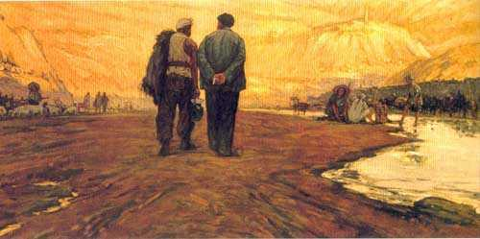
“延河叮咚的流水”
讲“叮咚的流水”,实际是讲人们在延安度过的革命岁月。
延河是黄河的一条支流，它流经延安。当年人们常在沿河边漫步，讨论革命的道理。

Slide 25
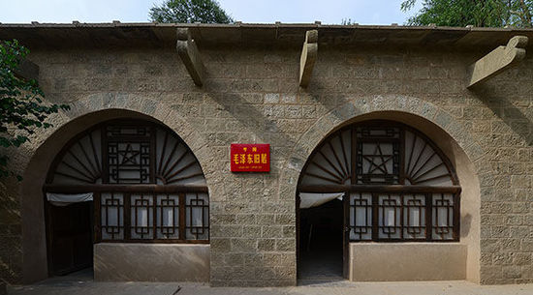
枣园在延安西北，距市中心约七千米，曾是党中央所在地，毛主席的《为人民服务》等著作就在这里写的。
“枣园梨花的清香”
当年毛主席所住的窑洞前面有几株梨树，开花时发出清香。讲“梨花的清香”，实际上是讲毛主席等中央领导同志在这里从事的革命活动。

Slide 26
“南泥湾开荒的钁头”
南泥湾是位于延安城东南45公里处的一条狭窄溪谷，此地野兽出没，杳无人烟。1941年春，由于当时国民党反动派对陕甘宁边区及抗日根据地实行经济封锁，所以，中共中央命令八路军三五九旅进驻南泥湾，实行屯垦，生产自救。没有房，自己动手挖窑洞；没有菜，挖野菜吃；没有工具，就自制锄、铲，短短的三年，由王震旅长率领的三五九旅发扬“自力更生，艰苦奋斗”的革命精神，把荆棘遍野、荒无人烟的南泥湾变成“处处是庄稼，遍地是牛羊”的陕北好江南。

Slide 27
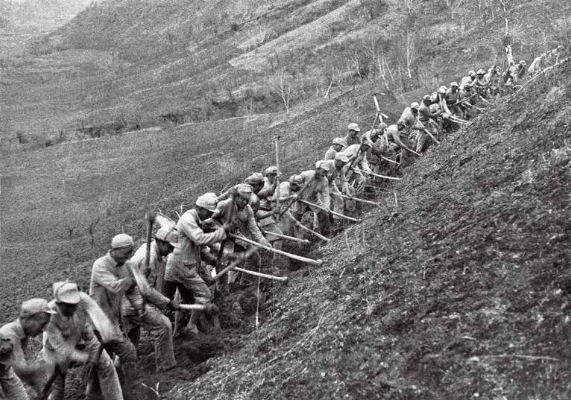
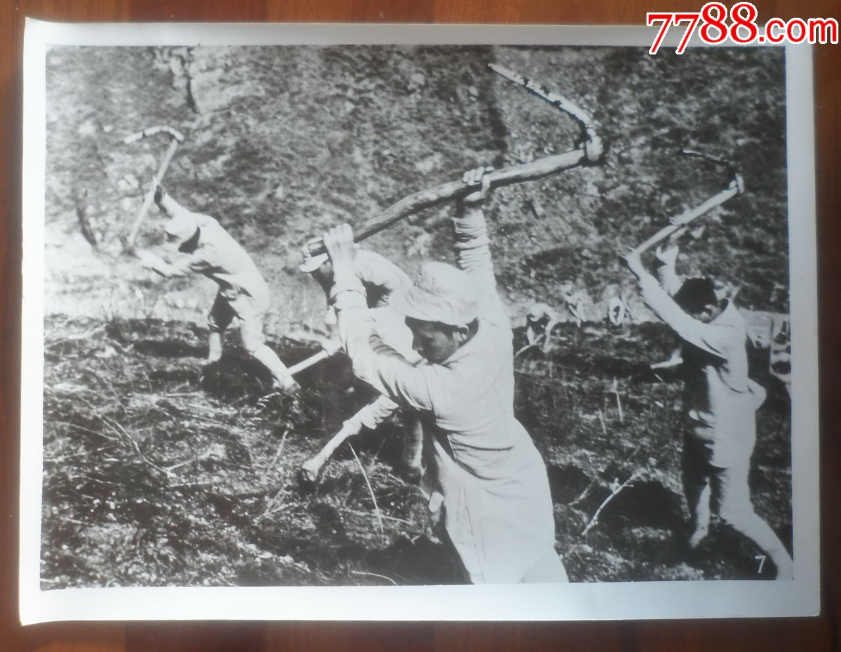
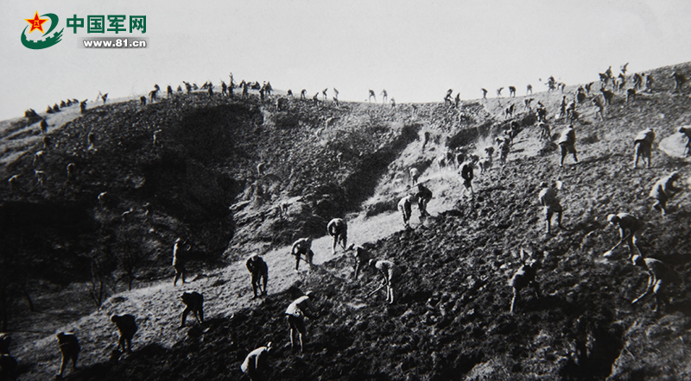

Slide 28
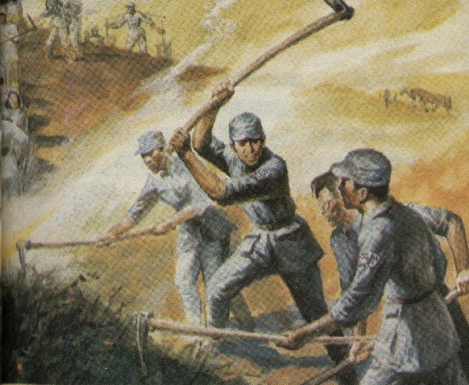

著名的歌曲《南泥湾》就是歌颂359旅的。讲“开荒的镢头”，实际是讲大生产运动中所体现的自力更生、艰苦奋斗的革命精神。
垦荒南泥湾，是一个悲壮又令人产生革命浪漫情怀从而振奋的故事，还唱响了《南泥湾》。

Slide 29
“杨家岭讲话的会场”
杨家岭有中央礼堂和中央办公楼，许多重要的会议曾在这里召开。例如 1942年 5月，在中央办公楼的会议室召开了延安文艺座谈会，毛主席在会上发表了重要讲话。1945年4月，在中央大礼堂举行了党的第七次全国代表大会，毛主席在会上作了题为《论联合政府》的著名报告。
讲“讲话的会场”，实际是讲当年党中央和毛主席对中国革命的正确领导。

Slide 30
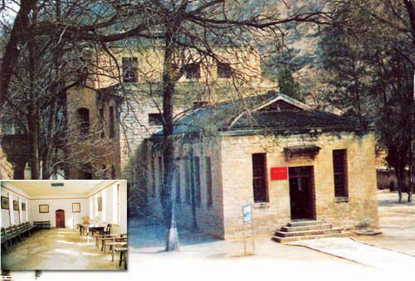
杨家岭中共中央办公厅旧址

Slide 31

开火车比赛朗读诗歌第3节
一排排／高楼大厦／像雨后春笋，
一件件／家用电器／满目琳琅；
我们／永远／告别了／破旧的茅屋，
却忘不了，延安窑洞／温热的／土炕。

Slide 32

一排排／高楼大厦／像雨后春笋，
一件件／家用电器／满目琳琅；
我们／永远／告别了／破旧的茅屋，
却忘不了，延安窑洞／温热的／土炕。
你喜欢哪几个词语？为什么？
用上这些词，语言生动、形象，富有想象。

Slide 33
代表现代化
一排排／高楼大厦／像雨后春笋，
一件件／家用电器／满目琳琅；
一般写作“琳琅满目”，这里为了押韵，把词的顺序颠倒了一下。“琳琅”是美玉，比喻优美珍贵的东西。“满目琳琅”形容家用电器，如各种收录机、电视机、电冰箱、洗衣机等数量很多，质量很好。

Slide 34


词语积累（“一××”词语）
一排排 一件件 一对对 一堆堆 一批批 一个个
一匹匹 一栋栋 一样样

Slide 35
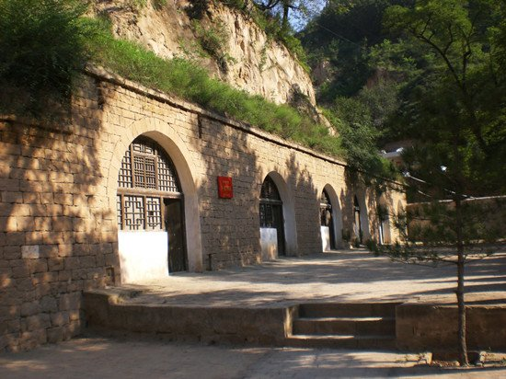
我们永远告别了破旧的茅屋，
却忘不了延安窑洞温热的土炕。
破旧的茅屋
表面指的是破旧不堪的房子，实际指贫穷的生活条件。
由于经济的发展，生活条件的现代化，这种贫穷的生活一去不复返了，所以说“永远告别了”。

Slide 36
我们永远告别了破旧的茅屋，
却忘不了延安窑洞温热的土炕。
温热的土炕
“土炕”是窑洞里用土坯或砖头砌成的长方台，下面有孔道同烟囱相通，可以烧火取暖，土炕可以用来睡觉，也可以坐在上面吃饭、聊天。当年的共产党人、革命战士常同老百姓睡在一个炕上，跟老百姓聊家常。这里说“温热的土炕”，是指革命战争年代那种亲密的军民关系、党群关系，那种火热的斗争生活。这是“忘不了”，也不应该忘记的。

Slide 37

根据韵律节奏读第4节诗歌，圈画出你喜欢的词语。

Slide 38

航天飞机／探索／宇宙的／奥秘，
电子计算机／奏出／美妙的／交响；
我们／毫不犹豫／丢掉了／老牛破车，
却不能丢／宝塔山／顶天立地的／脊梁。

Slide 39
航天飞机／探索／宇宙的／奥秘，
电子计算机／奏出／美妙的／交响；
代表现代化
“宇宙”指包括地球及其他一切天体的无限空间。有了航天飞机，我们就能更好地探索宇宙的奥秘。
电子计算机有多种复杂的功能，在社会主义建设的各个领域发挥着重要的作用，仿佛在奏出美妙的交响乐。

Slide 40
宝塔山
在革命战争年代，中共中央曾在延安领导了中国革命，毛泽东等领袖们在这里为中国革命制定了正确的路线、方针、政策。中国共产党及其领导者，好像灯塔一样，给中国革命指明了方向。因此，宝塔山上的宝塔就成了革命圣地延安的象征，经常出现在文人和画家的笔下。

Slide 41
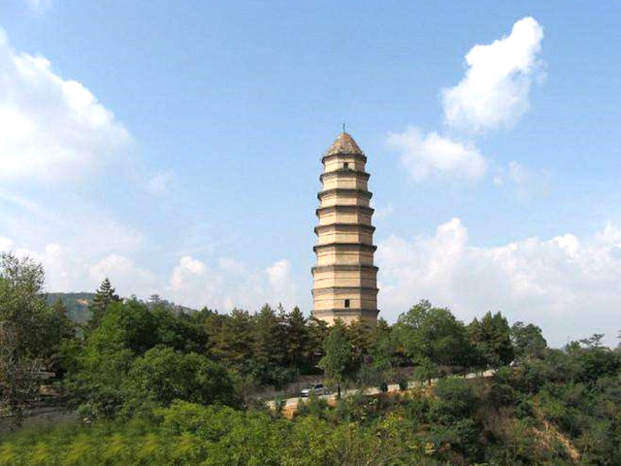
宝塔山

Slide 42

毫不犹豫丢掉了老牛破车
我们毫不犹豫丢掉了老牛破车,
却不能丢宝塔山顶天立地的脊梁。
不能丢
顶天立地的脊梁
为什么要说“毫不犹豫丢掉了老牛破车”却不能丢“顶天立地的脊梁”？

Slide 43
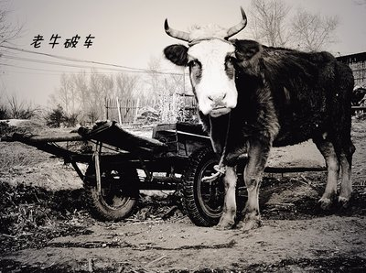
“老牛破车”代表过去落后的生产条件，效率很低，速度很慢。这种生产条件没有什么可以留恋的，所以说“毫不犹豫丢掉了”。

Slide 44

“宝塔山顶天立地的脊梁”，从字面上看，延安的宝塔山高耸入云，顶天立地，恰如脊梁一般。从深一层的意思看，宝塔山代表延安，也代表延安精神，它是我们民族的精神支柱、精神脊梁，是我们绝对“不能丢”的。跟第三节里“永远告别”与“忘不了”形成鲜明的对照一样，这一节里“毫不犹豫丢掉”与“不能丢”也形成鲜明的对照。这反复说明，落后的生产、生活条件要改变，但延安的革命精神要发扬。

Slide 45
齐读第5、6节诗歌，思考：作者在追寻什么？

Slide 46
延安，你的／精神／灿烂辉煌！
如果／一旦／失去了你啊，
那就／仿佛／没有了／灵魂，
怎能向／美好的／未来／展翅飞翔？
如果失去了延安精神，就如同一个人没有了思想，于是便不能去创造美好的未来，说明了延安精神的重要。

Slide 47
点明中心
啊！延安，我把你／追寻，
追寻／信念，追寻／金色的／理想；
追寻／温暖，追寻／明媚的／春光；
追寻／光明，追寻／火红的／太阳！
我们追寻的是延安精神！连用六个“追寻”说出了追寻的内涵，这节诗歌总结追寻的目标，铿锵有力，首尾呼应！

Slide 48
第二、三、四句，每一句都有两个“追寻”，后一个“追寻”是对前一个“追寻”的（ ）。
说明
金色的理想
信念
明媚的春光
温暖
火热的太阳
光明
追寻延安，就是追寻（ ）。
信念、温暖、光明

Slide 49
课堂小结
作者到底在追寻什么？
作者追寻的是延安时期中国共产党和中国人民的革命精神，希望在新时期继续发扬和传承延安精神。

Slide 50

什么是延安精神？
延安精神是全心全意为人民服务的精神，是为崇高理想献身的精神，是革命队伍中互相关心、互相爱护的精神，是自力更生、艰苦奋斗的精神。

Slide 51

小组讨论：现在延安精神还需要传承吗？

Slide 52

现在还需要传承延安精神。延安精神是我们的传家宝。即使现在我们的经济发达了，生活富裕了，也还要提倡这种精神。为了把社会推向前进，总要开辟新领域，探索新事物，这就必须发扬延安精神。

Slide 53

结构梳理
延河
枣园
南泥湾
杨家岭
延安精神，就是全心全意为人民服务的精神；就是理论联系实际，自力更生艰苦奋斗、不断开拓创新的精神；就是解放思想，实事求是的精神；就是为崇高理想而献身的精神！
追寻
延安精神

Slide 54

主题概括
枣园
这首诗歌主要讴歌 、 、
、 这几个代表地点的精神，间接赞颂了 ，作者追寻的是延安时期中国共产党和中国人民的革命精神，希望在新时期继续发扬和传承延安精神。
延河
南泥湾
杨家岭
延安精神

Slide 55

拓展延伸
王家坪革命旧址
王家坪位于延安城西北方向，隔延河与城相望，旧址处于两座大山脚下，左边叫脑畔山，右边叫花豹山，一条小沟从林中穿过，依山傍水，环境优美。这里曾是中国人民革命军事委员会和国民革命军第八路军（后改为中国人民解放军总司令部）总部所在地。王家坪革命旧址分为南北两院，人们一般称南院为政治部，北院为司令部。

Slide 56
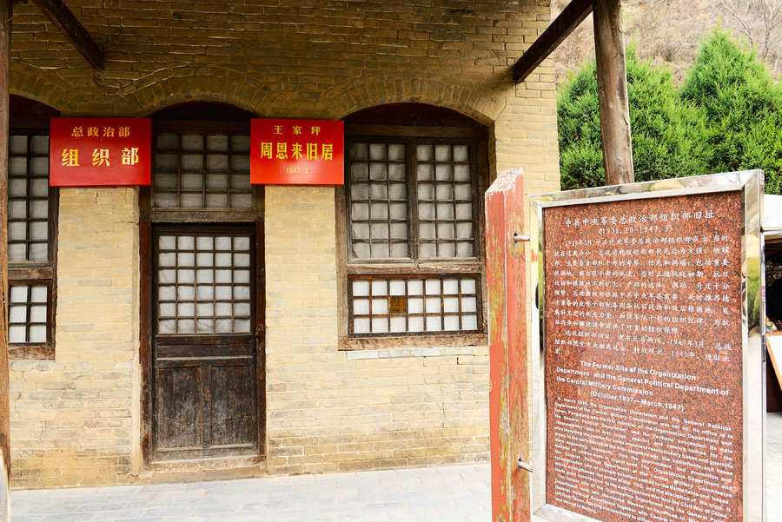
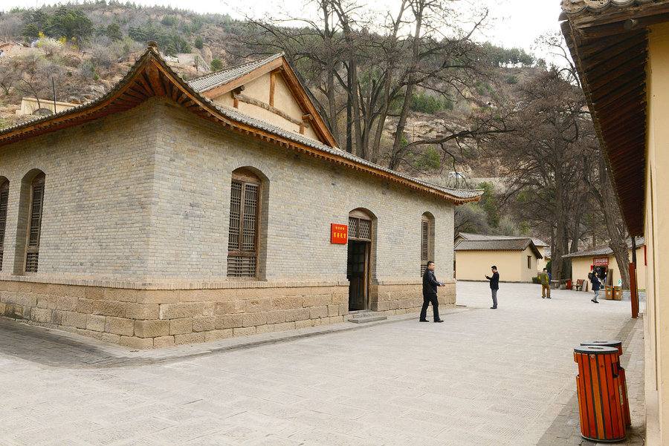

Slide 57

课堂演练
一、选字填空。
【炕 坑 抗】
热（ ） （ ）争 水（ ）
【予 茅 矛】
（ ）屋 给（ ） （ ）盾
炕
抗
坑
茅
予
矛

Slide 58
二、填写恰当的词语。
（ ）的流水 （ ）的茅屋
（ ）的交响 （ ）的土炕
（ ）的春光 （ ）的脊梁
叮咚
破旧
美妙
温热
明媚
顶天立地

Slide 59

三、联系自己的生活、学习实际，谈一谈怎样把延安精神发扬光大。
在学习、生活中，要团结同学，助人为乐；在党和国家需要我们的时候，挺身而出；发扬艰苦奋斗的精神，节约每一张纸、每一粒米、每一滴水、每一度电……

